Slide 1
思考2下界相关

Slide 2
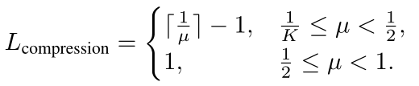

1、思考2下界相关。先不考虑job
Compressed Coded Distributed Computing (Songze Li ∗ , Mohammad Ali Maddah-Ali† , and A. Salman Avestimehr ∗)这篇文章只是给出了上界，并没有给出下界
先不考虑job，试图将其他有关原文的cut-set bound方法直接用在compressed CDC scheme，发现不行
首先，原文给出了一种 common compressed scheme,在不考虑job时，传输量是最小的。我们考虑这个上界
且
这里分母并没有将数据集个数，即归一化并没有除以数据个数m，即在common compressed scheme中，传输量的大小与数据集大小m无关
如果我们直接运用cut-set bound，如果原方法求出的结果即下界，仅需修改归一化方案，不再除以m即可，那么有

Slide 3

1、思考2下界相关。先不考虑job
为使单位相同以比较，修改归一化方法以匹配上界，不用m归一化，用N归一化，有
$$NT\sum_{i=1}^{K}{rank(\left[\begin{matrix}U_{i} \\ \begin{aligned}U_{i+1} \\ … \\ U_{i+t−1}\end{aligned}\end{matrix}\right])}+\sum_{i=1}^{K}{\sum_{j=1}^{\left\lceil \frac{K}{t}\right\rceil }{\sum_{k∉𝒩_{i}}{R_{k}^{𝒜_{j}}NT}}}≥KNmT$$
$$NTKtμm+\left\lceil \frac{K}{t}\right\rceil \left(K−t\right)LNT≥KNmT$$
$$L≥\frac{1−tμ}{\left\lfloor \frac{K}{t}\right\rfloor \left(K−t\right)}mK$$
综上，
$$L≥\max_{t=1,…,K−1 }{\frac{1−tμ}{\left\lfloor \frac{K}{t}\right\rfloor \left(K−t\right)}\text{K}}m$$
与上界
进行比较

Slide 4
1、思考2下界相关。先不考虑job
function [result,index] = lb1_compressed(K,m)
for r=1:K
max1=0;
for t=1:K-1
tmp=m*K*(1-t*r/K)/(ceil(K/t)*(K-t));
if max1<tmp
max1=tmp;
indexmax=t;%whitch t is selected
end
end
index(r)=indexmax;
result(r)=max1;
end
end
function [result] = load_compressed(K)
for r=1:K
if r<K/2
result(r)=(ceil(K/r)-1);
else
result(r)=1;
end
end
end
K=20
m=5
[result1] = load_compressed(K);
[result2,index2] = lb1_compressed(K,m);
gap = result2./result1;
x=1:K;
plot(x,result2,'b-x',x,result1,'r-d','LineWidth',1.1);
legend('lb1','compressed');
axis tight;

Slide 5
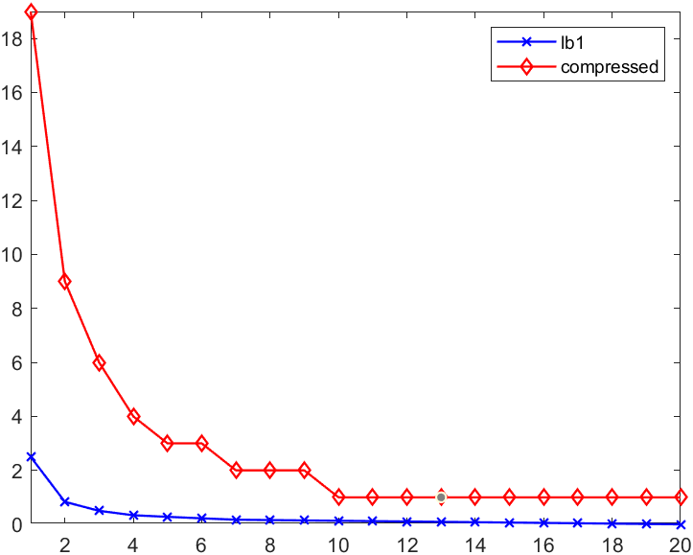
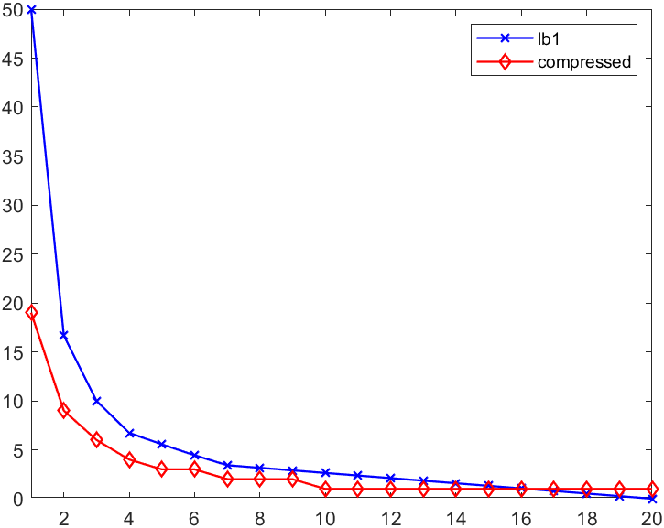
1、思考2下界相关。先不考虑job
K=20，m=5
K=20，m=100
当数据集大小改变时，我们发现其他有关原文的下界可能比上界大，所以在这里并不适用
原因可能是一般情况下，一个节点需要的是基于output function的每一个中间值，传输过程中每一个中间值都会占用带宽，因此可以用cut-set bound。而compressed scheme，一个节点需要的是基于output function的中间值的和，因此在传输过程中会有多个中间值占用一个空间的情况，因此下界的load应该会更小

Slide 6
1、思考2下界相关。先不考虑job
下界不适用，原因可能是：
一般情况下，一个节点需要的是基于output function的每一个中间值，传输过程中每一个中间值都会占用带宽，因此可以用cut-set bound。
而compressed scheme，一个节点需要的是基于output function的中间值的和，因此在传输过程中会有多个中间值占用一个空间的情况，因此下界的load应该会更小
难点主要就传输量有压缩求和的情况，多个中间值在传输过程中可能只占用一个空间，这里不好衡量。
尝试了一种思路：
对于一个节点来说，他有μm个数据，一共μmN个中间值，他发送的中间值，由于对于一个output function，有被压缩的情况，那么这μmN个中间值，对于这N个output function，最多可以压缩μm倍。所以每个节点发送的压缩数据的下界的μm倍，结合本地的中间值个数，对于全部output assignment，可以恢复所有的中间值。（这里有点抽象，还不知道正确性）

Slide 7
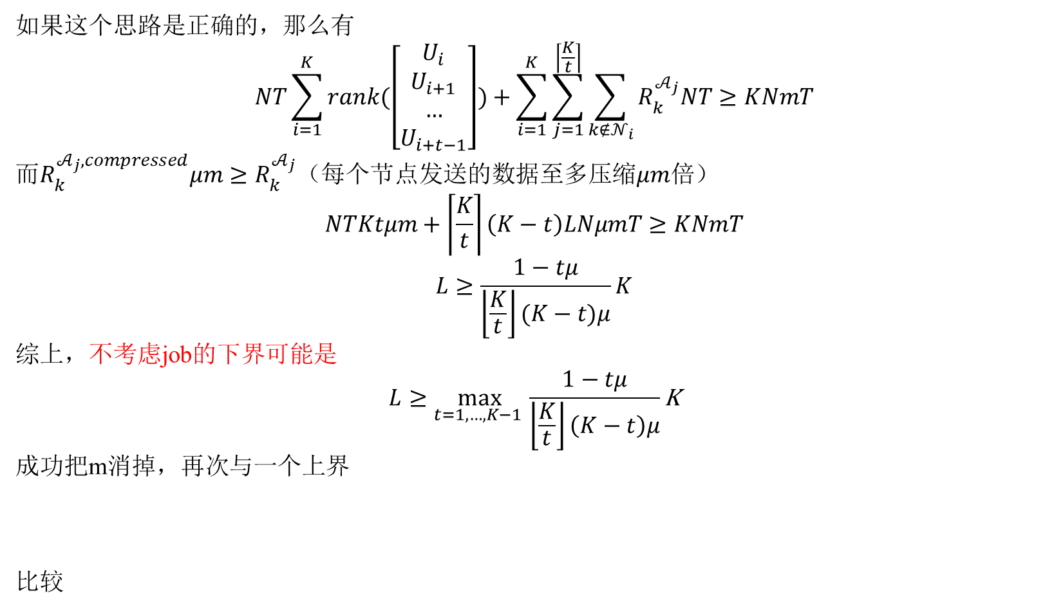
1、思考2下界相关。先不考虑job
如果这个思路是正确的，那么有
$$NT\sum_{i=1}^{K}{rank(\left[\begin{matrix}U_{i} \\ \begin{aligned}U_{i+1} \\ … \\ U_{i+t−1}\end{aligned}\end{matrix}\right])}+\sum_{i=1}^{K}{\sum_{j=1}^{\left\lceil \frac{K}{t}\right\rceil }{\sum_{k∉𝒩_{i}}{R_{k}^{𝒜_{j}}NT}}}≥KNmT$$
而$R_{k}^{𝒜_{j},compressed}μm≥R_{k}^{𝒜_{j}}（$每个节点发送的数据至多压缩$μm$倍）
$$NTKtμm+\left\lceil \frac{K}{t}\right\rceil \left(K−t\right)LNμmT≥KNmT$$
$$L≥\frac{1−tμ}{\left\lfloor \frac{K}{t}\right\rfloor (K−t)μ}K$$
综上，不考虑job的下界可能是
$$L≥\max_{t=1,…,K−1 }{\frac{1−tμ}{\left\lfloor \frac{K}{t}\right\rfloor \left(K−t\right)μ}\text{K}}$$
成功把m消掉，再次与一个上界
比较

Slide 8
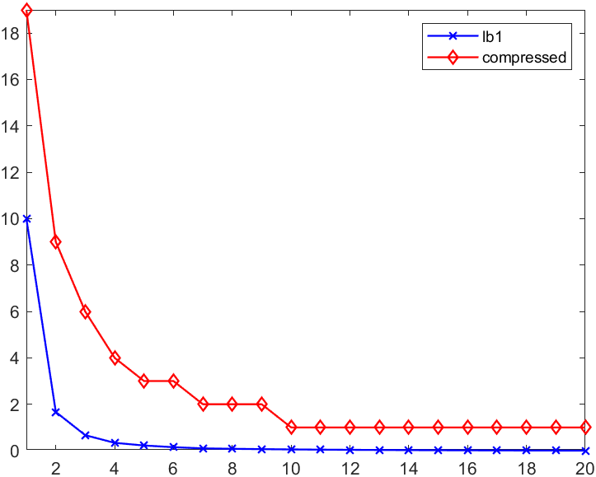
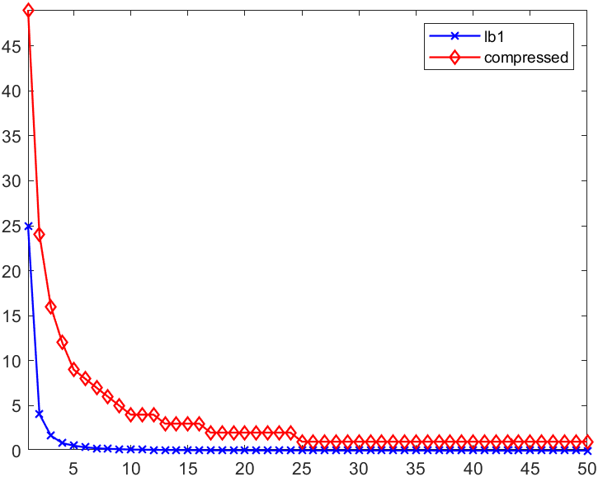
1、思考2下界相关。先不考虑job
不考虑JOB，可能的下界的仿真
K=20
K=50
但是gap对于某个K来说，最高可达${(K−1)}^{2}$，当横坐标取K-1时得到

Slide 9
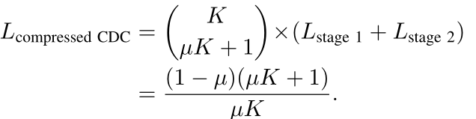
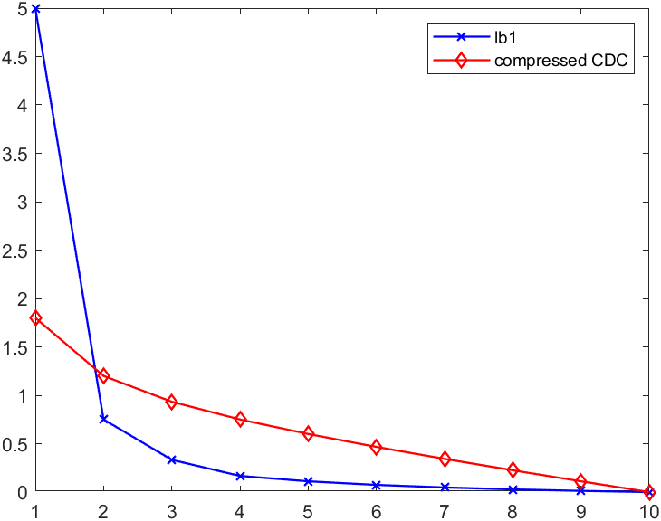

1、思考2下界相关。考虑job
之前已经讨论过，如果不引入job，那么common compressed scheme即可获得最小值，不需用到编码计算，那么必须引入多个job才使得coded computing有意义。这个时候的下界，原文没给出。如果我们直接用不考虑job的下界（考虑后直接抵消掉），那么有
$$L≥\max_{t=1,…,K−1 }{\frac{1−tμ}{\left\lfloor \frac{K}{t}\right\rfloor \left(K−t\right)μ}\text{K}}$$
与考虑job 的上界比较
发现下界在一些取值大于上界，因此是错误的，需要重新考虑
K=10

Slide 10
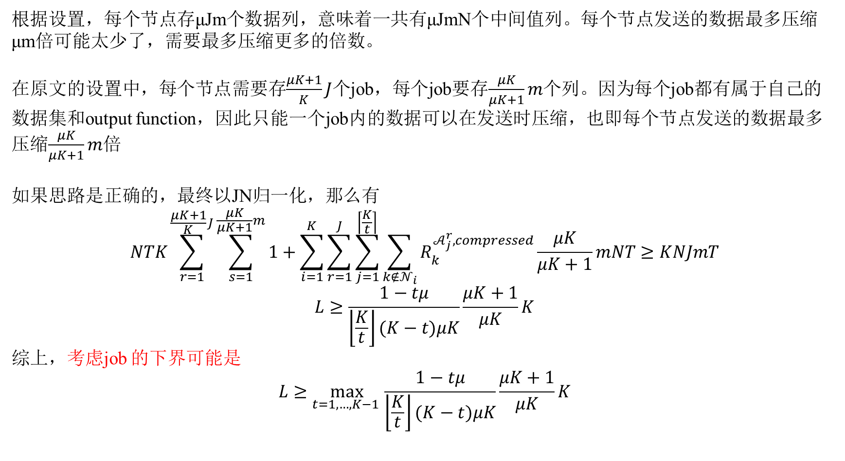
1、思考2下界相关。考虑job
根据设置，每个节点存μJm个数据列，意味着一共有μJmN个中间值列。每个节点发送的数据最多压缩μm倍可能太少了，需要最多压缩更多的倍数。
在原文的设置中，每个节点需要存$\frac{μK+1}{K}J个$job，每个job要存$\frac{μK}{μK+1}m$个列。因为每个job都有属于自己的数据集和output function，因此只能一个job内的数据可以在发送时压缩，也即每个节点发送的数据最多压缩$\frac{μK}{μK+1}m$倍
如果思路是正确的，最终以JN归一化，那么有
$$NTK\sum_{r=1}^{\frac{μK+1}{K}J}{\sum_{s=1}^{\frac{μK}{μK+1}m}{1}}+\sum_{i=1}^{K}{\sum_{r=1}^{J}{\sum_{j=1}^{\left\lceil \frac{K}{t}\right\rceil }{\sum_{k∉𝒩_{i}}{R_{k}^{𝒜_{j}^{r},compressed}\frac{μK}{μK+1}mNT}}}}≥KNJmT$$
$$L≥\frac{1−tμ}{\left\lfloor \frac{K}{t}\right\rfloor (K−t)μK}\frac{μK+1}{μK}K$$
综上，考虑job 的下界可能是
$$L≥\max_{t=1,…,K−1 }{\frac{1−tμ}{\left\lfloor \frac{K}{t}\right\rfloor (K−t)μK}\frac{μK+1}{μK}K}$$

Slide 11
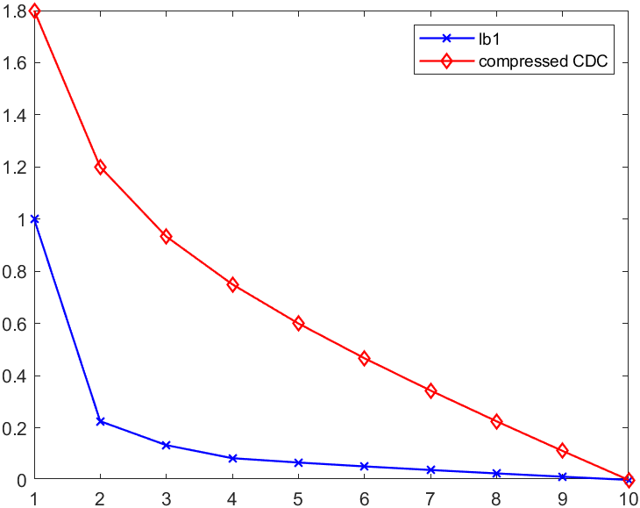
1、思考2下界相关。考虑job
考虑JOB，可能的下界的仿真
K=10
如果下界是正确的，可以证明其gap=O(K)
由于下界比较抽象，原文并没有考虑，后面还要继续考虑下界的正确性

